Slide 1
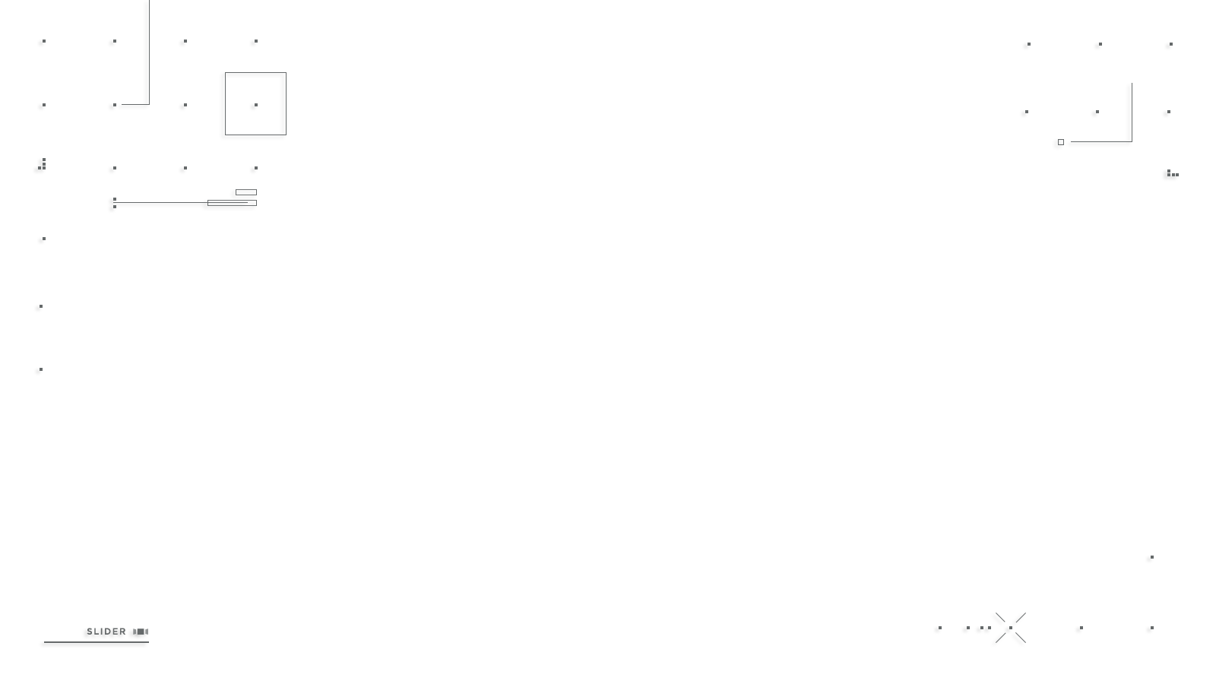

Hybrid Mobile App Development
Navegação

Slide 2

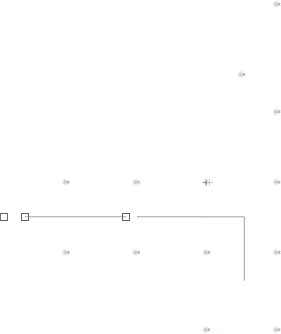
Navegação
Páginas
Até agora nós aprendemos diversos componentes e práticas de React Native. Mas algo básico em aplicativos, ainda não exploramos, que é a navegação.

Slide 3
Navegação
Ferramenta
Para a navegação, poderíamos utilizar uma estratégia similar ao HTML puro, mas já existem diversas bibliotecas que fornecem para nós uma alternativa mais simples e mais desenvolvida. No nosso caso utilizaremos o react-navigation

Slide 4


Navegação

Slide 5
React Navigation
O que recebemos com o react-navigation:
Navegação
Stack navigation
Nested navigation
Header
Tab navigation
Drawer Navigation
Modal screens

Slide 6
React Navigation
E como iniciar?
Precisamos declarar nossas routes, ou seja, os endereços e suas páginas respectivas. Essa etapa pode ser bem simples em apps menores, mas quando o app cresce em tamanho e complexidade, e temos nested navigation, pode se tornar complexa, por isso desde o início é preciso ter organização e cuidado nessa etapa

Slide 7
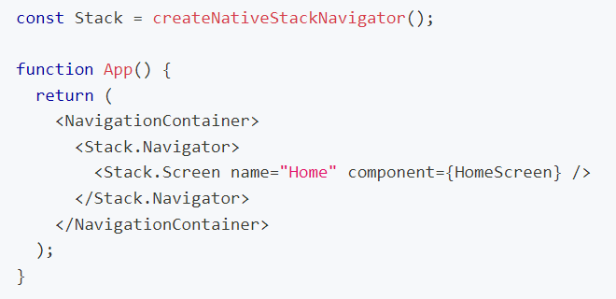
React Navigation
E como iniciar?

Slide 8
React Navigation
Container
O Container é o nosso Provider. Ele deve encapsular todos os componentes da navegação. Ele é o responsável pelo estado da navegação. Raramente usaremos ele com alguma prop, ou precisaremos de sua referência. O caso mais comum será passar um initialState, para modificarmos a tela inicial do nosso app em casos especiais, como persistência de estado

Slide 9
React Navigation
Navigator
O Navigator é responsável por definir o tipo de navegação que teremos. Temos a opção de drawer, tab ou stack (o mais comum). Ele decide como nossas telas serão renderizadas. Podemos ter múltiplos Navigators, inclusive cascateados (nested navigation). Iremos adentrar mais afundo no comportamento deles neste caso.

Slide 10
React Navigation
Screen
Aqui é onde nós definimos a nossa tela de fato. É obrigatório passarmos um name (único) e um component, que é a página que iremos renderizar ao acessar essa rota específica.

Slide 11
React Navigation
Como navegar entre telas?
Nossa tela inicial será a primeira tela declarada, ou a tela passada na prop initialRouteName ao nosso navigator. Cada tela declarada terá acesso a uma prop especial, o navigation, que nos permite fazer o controle do fluxo de telas

Slide 12
React Navigation
Agora podemos entender melhor

Slide 13
Provider e HOC Pattern
Como damos acesso à navegação a todas as nossas páginas?
Como vimos, temos acesso a uma prop especial. Mas como isso ocorre? Aqui utilizamos um outro padrão de arquitetura, que é o provider. Ao encapsularmos nosso componente (que pode ser o App inteiro) com um Provider, ele terá acesso ao Context desse provider. E é dessa maneira que todas as telas tem acesso ao mesmo estado de navegação

Slide 14
Provider e HOC Pattern
Mas sempre é usado HOC?
Nesse caso, o navigation utiliza HOC para fornecer a todas as telas acesso ao navigation do seu Navigator, e somente dele (nós podemos ter múltiplos navigators).
Mas um outro padrão comum é a utilização de hooks ao invés de HOC. Nesse caso, teriamos acesso a um hook especial, que nos daria o navigation através de seu uso. Provider é necessário, a HOC opcional.

Slide 15
Provider e HOC Pattern
Mas sempre é usado HOC?
Em casos que não utilizamos functional components, nós não temos acesso aos hooks, e nesse caso, um HOC é necessário. Ex: A library react-intl fornece um objeto especial para traduzir as strings, que é o objeto Intl. Podemos usar o hook useInlt() para acessá-lo, ou então encapsular nosso componente com a HOC withIntl()

Slide 16
React Navigation
E como fica nosso exemplo?

Slide 17
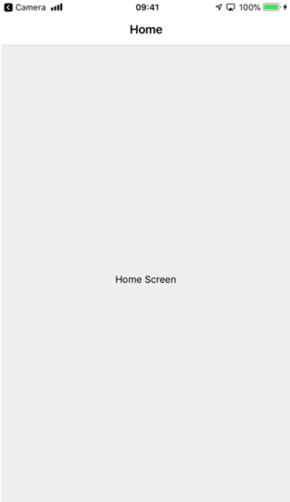
React Navigation
E como fica nosso exemplo?

Slide 18
React Navigation
Header
Podemos ver que o React Navigation já nos fornece o header por padrão. Que bacana da parte dele!! Porém é um header bem simples, um retângulo branco, com o nome da tela, e um backButton (quando não for a tela inicial)

Slide 19
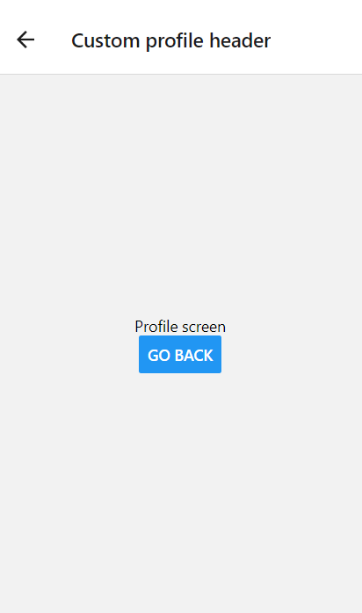
React Navigation
E uma página que não é a inicial? Vemos o back button e o title configurados para nós. O back button é o equivalente a chamar navigation.goBack() Por isso não temos ele acessível na nossa tela inicial

Slide 20
React Navigation
Navegação
Já vimos que o nosso Navigator nos permite acesso ao objeto especial navigation. Nele temos acesso a 3 principais métodos para a navegação:
navigation.navigate(‘screen_name’)
navigation.goBack()
navigation.setParams({})

Slide 21
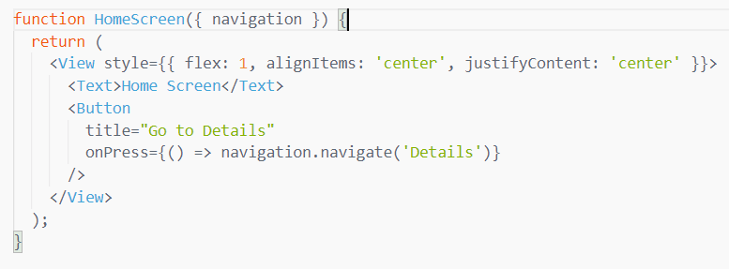
React Navigation
Navegação

Slide 22
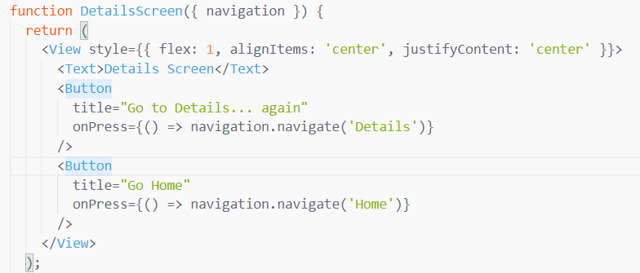
React Navigation
Navegação

Slide 23
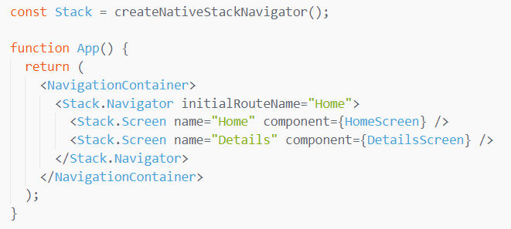
React Navigation
Navegação

Slide 24
Pausa para exemplo

Slide 25
React Navigation
Header
O Header é fornecido de maneira simples para nós, mas podemos customizá-lo ou escondê-lo se assim quisermos Para isso, usaremos uma Prop especial headerStyle, que pode ser usada na screen, ou no Navigator, afetando todas as Screens

Slide 26
React Navigation
Header
O Title e o BackButton podem ser substituídos por componentes personalizados, assim, nosso header é bem flexível É possível também criar um botão adicional na direita, se assim quisermos

Slide 27
React Navigation
Header Title
Podemos mudar o Title, passando uma string, ou então, um componente para ser utilizado no lugar dele

Slide 28
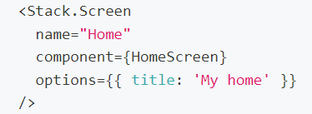
React Navigation
Header Title utilizando uma string

Slide 29
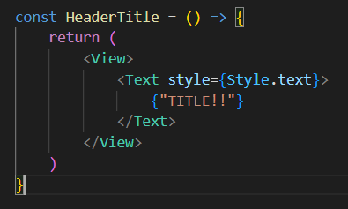
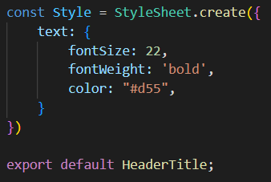
React Navigation
Header Title utilizando um componente

Slide 30
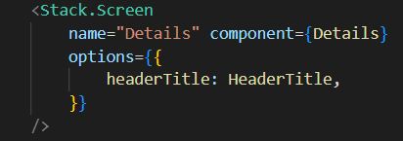
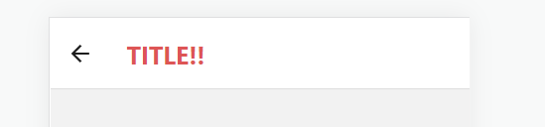
React Navigation
Header Title utilizando um componente

Slide 31
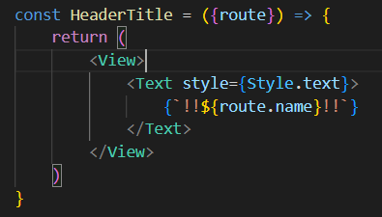
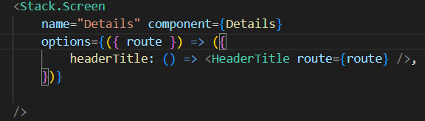
React Navigation
Podemos passar o route e navigation

Slide 32
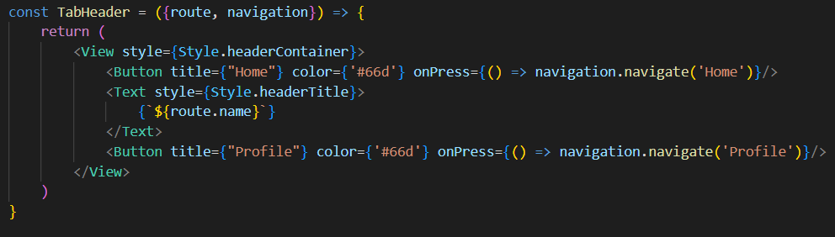
React Navigation
E se quisermos nosso próprio header?

Slide 33
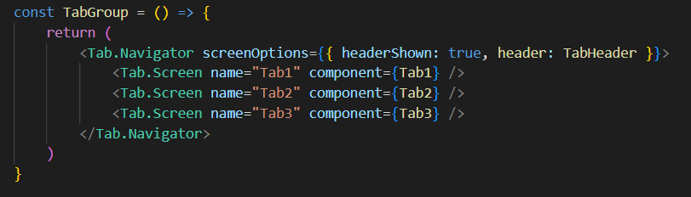
React Navigation
E se quisermos nosso próprio header?

Slide 34
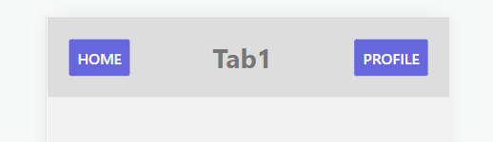
React Navigation
E se quisermos nosso próprio header?

Slide 35
React Navigation
E quais as opções para aplicar?
Na Screen, usando a prop options
No Navigator, usando screenOptions
Num Group, usando screenOptions

Slide 36
React Navigation
Group no navigation
Para facilitar a aplicação dessas opções e personalizações, temos a opção de além de aplicar no Navigator, ou diretamente no screen, criar Groups específicos, e aplicar nesse group

Slide 37
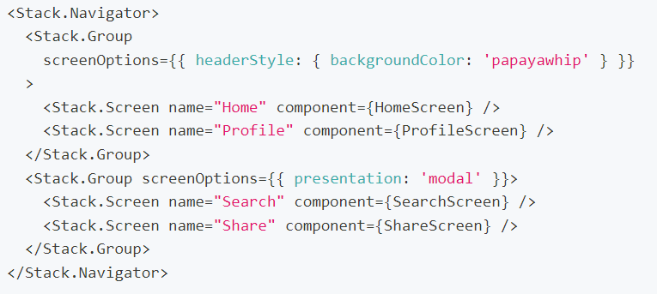
React Navigation
Group no navigation

Slide 38
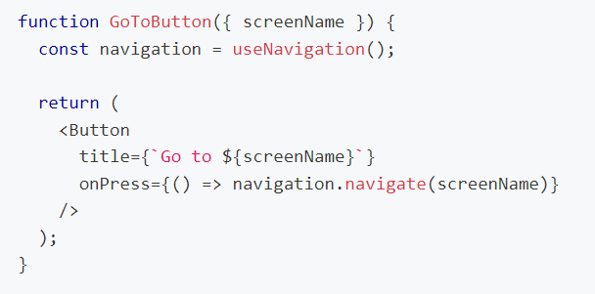
React Navigation
E para usar o navigation fora de uma screen?
Temos a opção de usar o hook useNavigation (lembra do provider pattern?)

Slide 39
Extra: PropTypes
prop-types
O prop-types é uma biblioteca que nos ajuda com a verificação e validação da tipagem das props dos componentes.

Slide 40
Extra: PropTypes
E por que validar os tipos das props?
Conforme nosso projeto cresce em tamanho e complexidade, os componentes ficam mais complicados de entender, e nem sempre é claro quais props e quais seus tipos nos componentes.
A validação serve como uma documentação viva, além de permitir uma maneira clara de definir um valor default quando uma prop não for obrigatória.

Slide 41
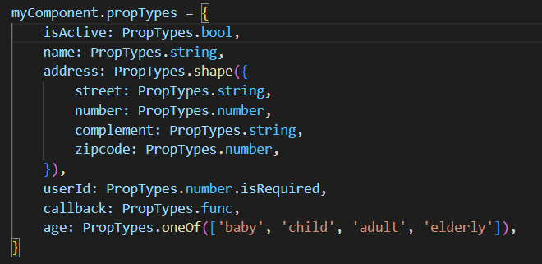
Extra: PropTypes
Ex:

Slide 42
Dúvidas, anseios, desabafos?

Slide 43



